Slide 1
CHỦ ĐỀ 5
CON NGƯỜI VÀ SỨC KHỎE
BÀI 22
CHĂM SÓC, BẢO VỆ
CƠ QUAN VẬN ĐỘNG

Slide 2
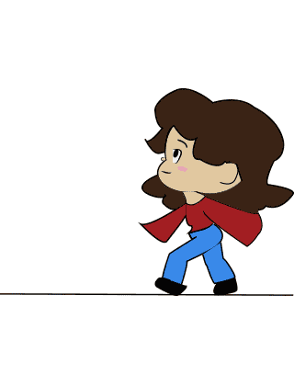
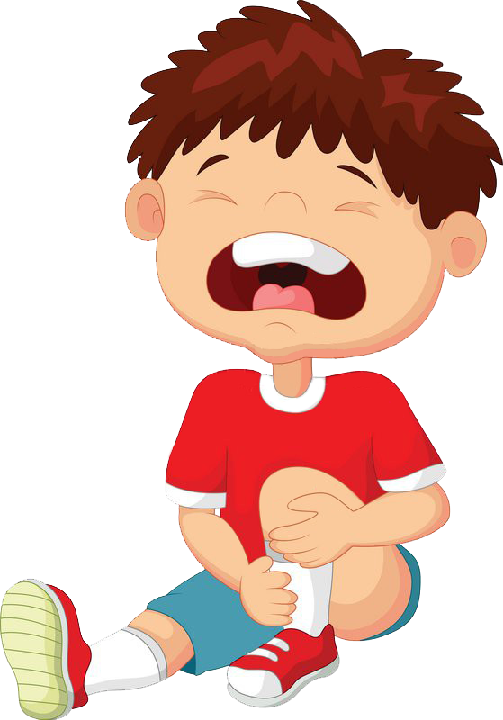
Khi em bị ngã em cảm thấy như thế nào? Cơ quan nào dễ bị thương nhất khi ngã?

Slide 3
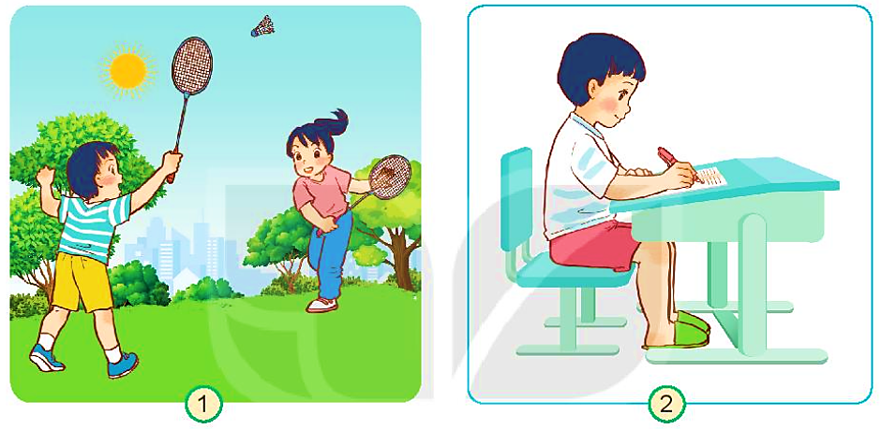
Quan sát các hình dưới đây và nêu các việc làm cần thiết để chăm sóc, bảo vệ cơ quan vận động.
Tập thể dục, thể thao
Tư thế ngồi học đúng

Slide 4
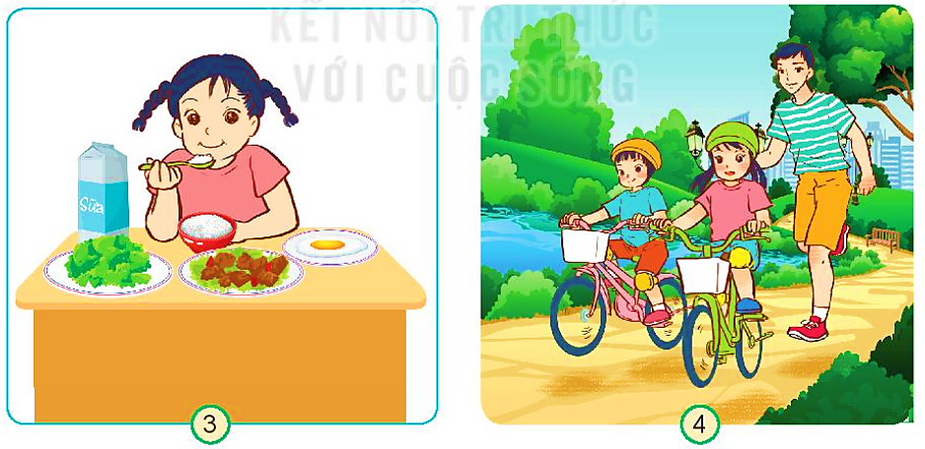
Quan sát các hình dưới đây và nêu các việc làm cần thiết để chăm sóc, bảo vệ cơ quan vận động.
Ăn uống đầy đủ chất dinh dưỡng
Đạp xe rèn luyện cơ chân, cơ tay

Slide 5
1. Kể những việc làm có lợi cho cơ quan vận động.
2. Em đã thực hiện được những việc làm nào?
Xem video

Slide 6
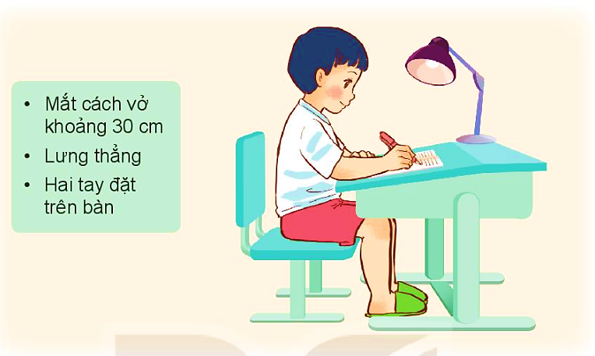
1. Nêu các yêu cầu về tư thế ngồi học để cột sống không bị cong vẹo.
2. Em hãy tự nhận xét tư thế ngồi học của mình và điều chỉnh cho đúng.

Slide 7
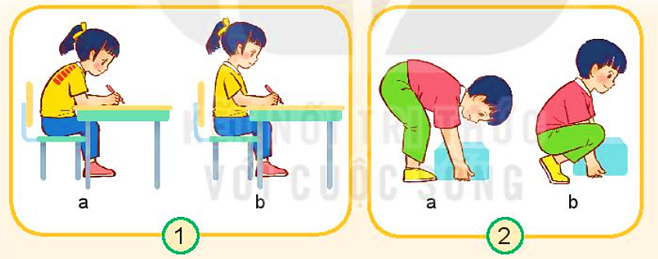
1. Chọn tư thế đúng trong mỗi hình dưới đây.
2. Nếu thực hiện tư thế sai như mỗi hình trên sẽ gây tác hại gì?
3. Thực hành tư thế đúng ở mỗi hình trên.

Slide 8
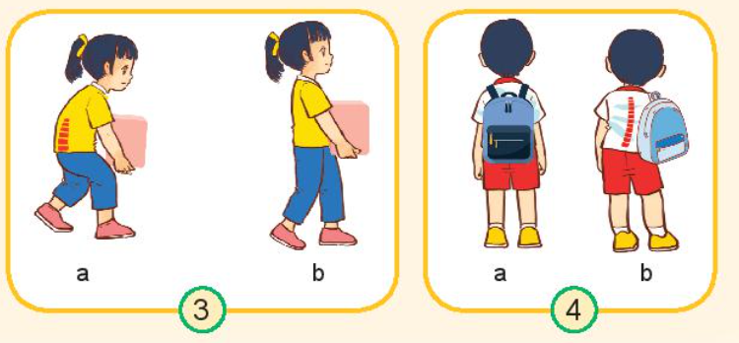
1. Chọn tư thế đúng trong mỗi hình dưới đây.
2. Nếu thực hiện tư thế sai như mỗi hình trên sẽ gây tác hại gì?
3. Thực hành tư thế đúng ở mỗi hình trên.

Slide 9
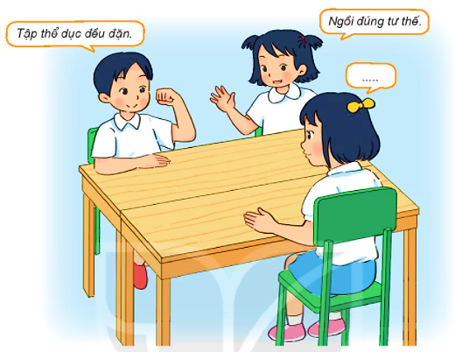
Chia sẻ với bạn cách em đã làm để phòng tránh cong vẹo cột sống.

Slide 11
Xem và tải giáo án, tài liệu mới mỗi ngày tại:
Hãy vào nhóm Zalo để nhận nhiều tài liệu hơn nhé:
0963 330 331, 0987 525 587
Kết nối - Lớp 1: https://zalo.me/g/pszjdm472
Cánh diều lớp 1: https://zalo.me/g/kqtqzc302
Chân trời sáng tạo lớp 1: https://zalo.me/g/etoyym372
Kết nối - Lớp 2: https://zalo.me/g/pwmzsb249
Cánh diều lớp 2: https://zalo.me/g/ymmqdq581
Chân trời lớp 2: https://zalo.me/g/gojlbp194
Like và theo dõi page: https://www.facebook.com/tailieudayhoc.vn
Nhóm: https://www.facebook.com/groups/chogioihanoi1
Website: https://www.Tailieudayhoc.vn

